Slide 1
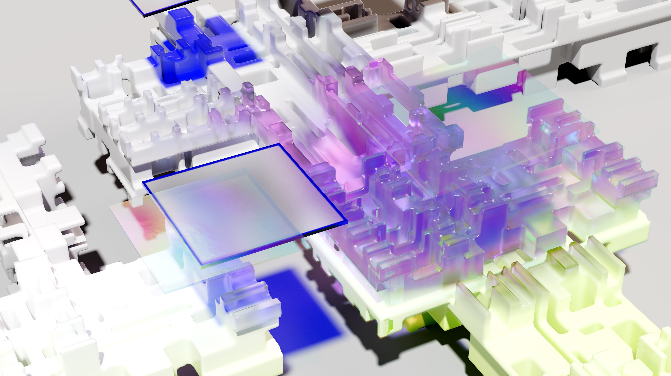

行业监控周报
AI技术专项
2025年4月第2周 | 光子策略分析

Slide 2
【本周关注】基础模型动态
新闻：正文
图片占位符
新闻：正文
图片占位符

Slide 3
【本周关注】基础模型动态
新闻：正文
图片占位符
新闻：正文
图片占位符

Slide 4
【本周关注】基础模型动态
新闻：正文
图片占位符
新闻：正文
图片占位符

Slide 5
【本周关注】基础模型动态
新闻：正文
图片占位符

Slide 6
【本周关注】模型应用动态
新闻：正文
图片占位符
新闻：正文
图片占位符

Slide 7
【本周关注】模型应用动态
新闻：正文
图片占位符
新闻：正文
图片占位符

Slide 8
【本周关注】模型应用动态
新闻：正文
图片占位符
新闻：正文
图片占位符

Slide 9
【本周关注】模型应用动态
新闻：正文
图片占位符

Slide 10
【本周关注】厂商&投融资动态
新闻：正文
图片占位符
新闻：正文
图片占位符

Slide 11
【本周关注】厂商&投融资动态
新闻：正文
图片占位符
新闻：正文
图片占位符

Slide 12
【本周关注】厂商&投融资动态
新闻：正文
图片占位符
新闻：正文
图片占位符

Slide 13
【本周关注】厂商&投融资动态
新闻：正文
图片占位符

Slide 14
谢谢您的观看！

